Slide 1
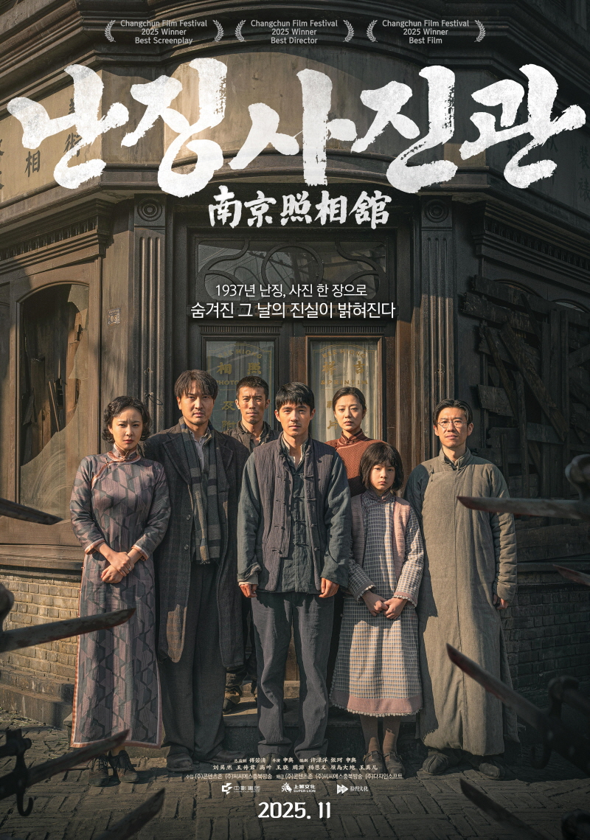
《南京照相馆》
一间暗房，一段不能褪色的真相
—— 30 分钟电影汇报 ——
导演：申奥 | 2025年7月25日上映
汇报人：___ | 日期：___

Slide 2
今天的汇报，是一次“显影”
■ 开场
开拍是 shoot，开枪也是 shoot。
一颗子弹的旅行，从一张照片开始。
① 曝光
约 8 分钟
历史底片从何而来
南京大屠杀与“京字第一号证据”
② 显影
约 15 分钟
电影如何让底片重新显影
叙事 · 人物 · 艺术手法
③ 定影
约 5 分钟
电影为这个时代“定”下了什么
口碑 · 奖项 · 记忆的传承
图片来源：网络公开资料，仅用于学习交流
2

Slide 3
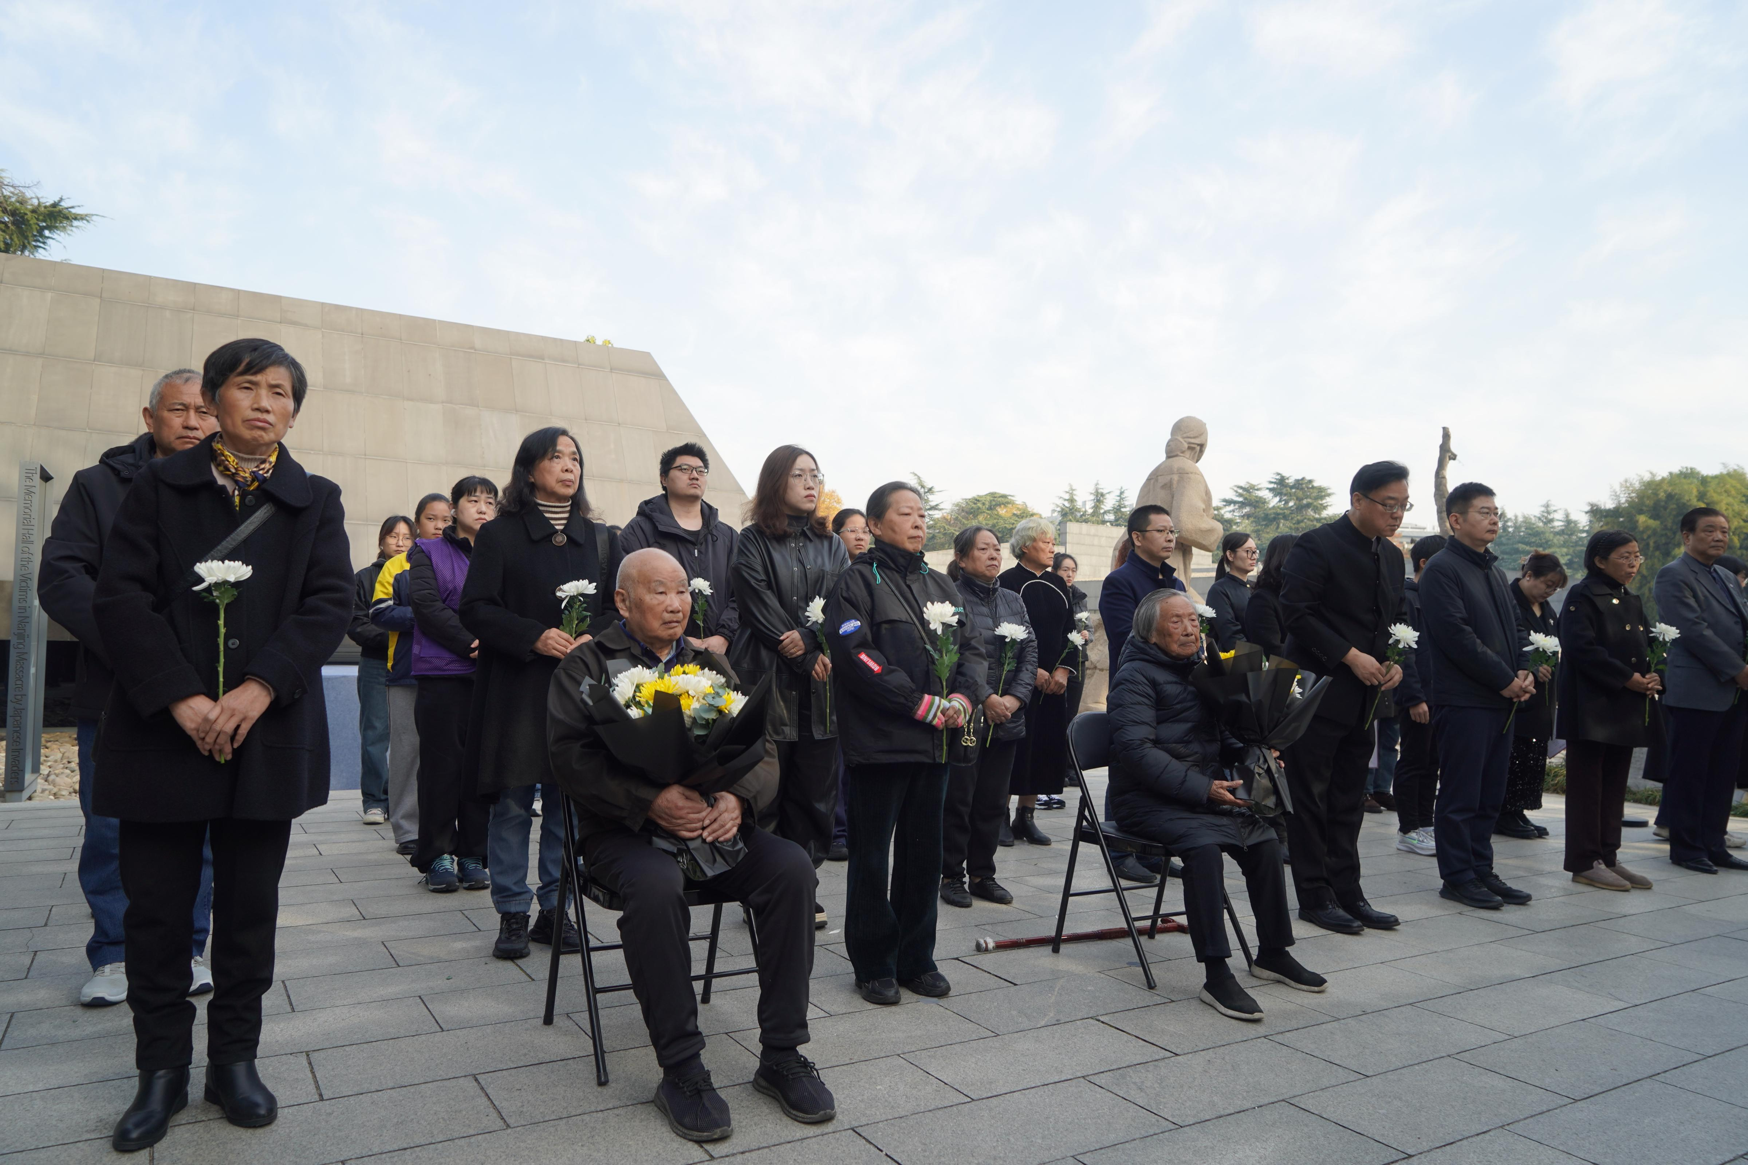
1937·冬：被铁蹄踏破的南京
■ ① 曝光 · 历史
1937年12月13日，南京陷落。侵华日军制造了持续六周以上的南京大屠杀，30万同胞遇难。
日军一边施暴，一边拍照“留念”，还胁迫百姓拍摄“亲善照”制造伪证、粉饰太平。
但施暴者自己拍下的照片，最终成为无法抵赖的铁证。
信源：侵华日军南京大屠杀遇难同胞纪念馆
中国第二历史档案馆
纪念馆前的悼念活动
图片来源：网络公开资料，仅用于学习交流
3

Slide 4
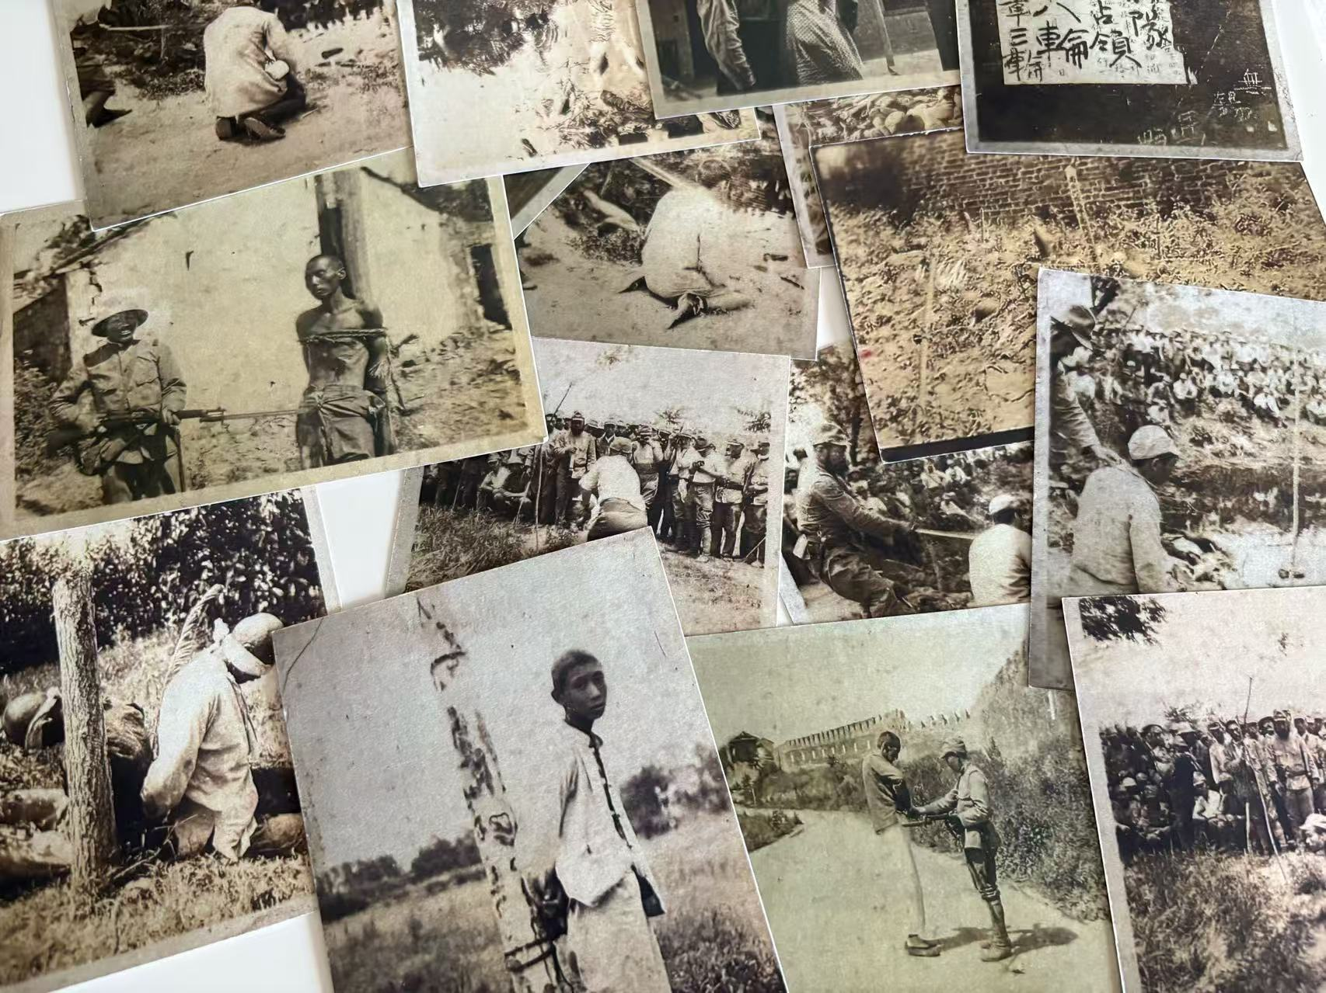
真实原型（一）：15岁学徒罗瑾
■ ① 曝光 · 历史
罗瑾，南京长江路估衣廊“华东照相馆”的学徒，时年15岁。
1938年1月，他在为日军军官冲洗胶卷时，冒着杀身之祸多加洗了一套照片——30多张日军屠杀、侮辱、抢劫中国平民的暴行实录。
他精选16张装订成册，封面画上两颗滴血的心、一把刺向心脏的匕首，和一个大大的“耻”字。其余底片全部销毁。
泛黄的历史照片（网络公开资料）
图片来源：网络公开资料，仅用于学习交流
4

Slide 5
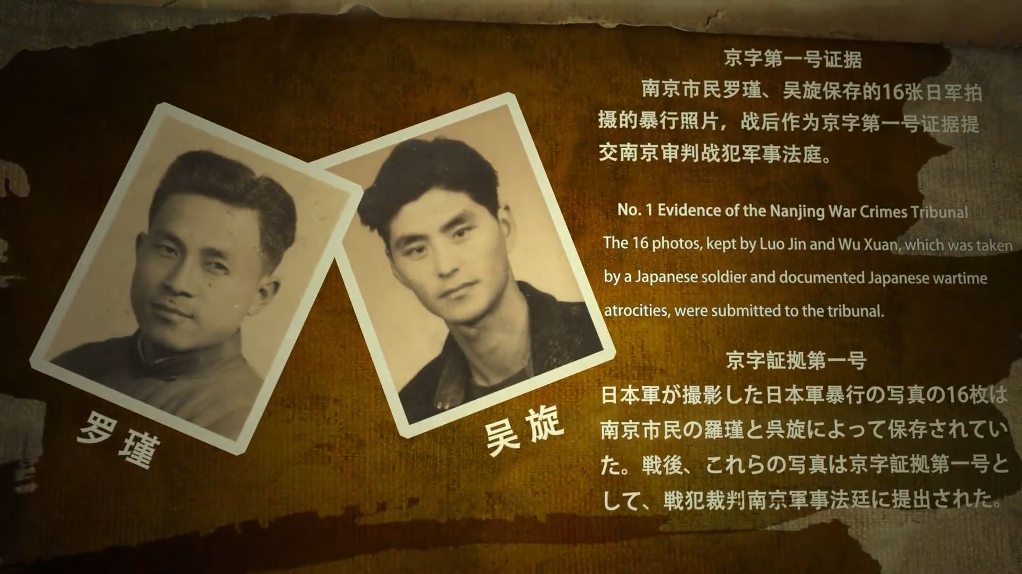
真实原型（二）：一场八年的接力
■ ① 曝光 · 历史
罗瑾为避搜查，将相册藏进毗卢寺厕所的墙洞，后被迫逃离南京，隐居福建。
1941年，在毗卢寺参加培训的吴旋意外发现相册，将它藏进佛像底座，日夜守护，一守就是五年。
1946年，南京设军事法庭审判战犯。吴旋将相册呈交法庭——16张出自日军之手的照片，被编为“京字第一号证据”。
铁证面前，大屠杀主犯谷寿夫无法抵赖，1947年被判处死刑。
2015年，这组照片随“南京大屠杀档案”入选联合国教科文组织《世界记忆名录》。
罗瑾、吴旋与“京字第一号证据”
图片来源：网络公开资料，仅用于学习交流
5

Slide 6
▍视频：电影背后的真实历史
■ ① 曝光 · 历史
《南京照相馆》背后的真实历史（约3分钟）
B站链接（现场播放或扫码备选）：
BV1vy8ezLEgG（真实历史·约3min）
https://www.bilibili.com/video/BV1vy8ezLEgG/
备用：守护者子女观影（吴旋女儿口述）
BV1n3huzREVE（子女口述·情感彩蛋）
https://www.bilibili.com/video/BV1n3huzREVE/
（如现场不便播放，此页可跳过，口头讲述替代）
图片来源：网络公开资料，仅用于学习交流
6
Notes:
【视频播放预案·主讲人专用】
▶ 播放：本页讲完罗瑾/吴旋故事后，口头预告一句："我们用一段影像回到现场。"随即播放下方历史视频（约3分钟）。提前把链接在浏览器打开并暂停在片头（避免现场缓冲）；手机热点作网络备份。
▶ 断网降级（讲稿·30秒）：1938年，日军进城前，罗瑾冒险加洗16张暴行照片装订成相册，封面画下滴血的心与日军刺刀；后辗转由青年吴旋在毗卢寺发现并冒死守护至战后。这16张底片成为南京大屠杀"京字第一号"证据，在审判中确证了日军暴行。照片无声，但有人用性命让它们开口。
▶ 提醒：视频含历史影像资料，播放前口头提示一句。总视频时长全场控制在5分钟内。

Slide 7
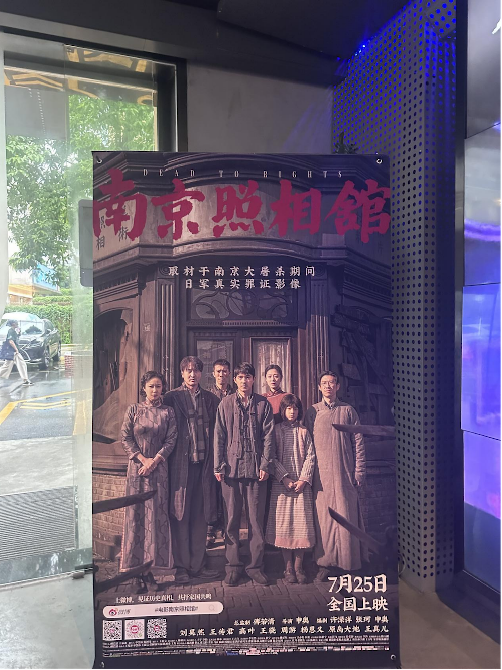
从真实到银幕：影片概况
■ ② 显影 · 电影
导演
申奥（《孤注一掷》导演）
编剧
许渌洋、张珂、申奥
主演
刘昊然、王传君、高叶、王骁领衔
周游特别出演，杨恩又、原岛大地主演
上映
2025年7月25日（中国人民抗日战争
暨世界反法西斯战争胜利80周年）
题材
取材于“京字第一号证据”真实事件
图片来源：网络公开资料，仅用于学习交流
7

Slide 8
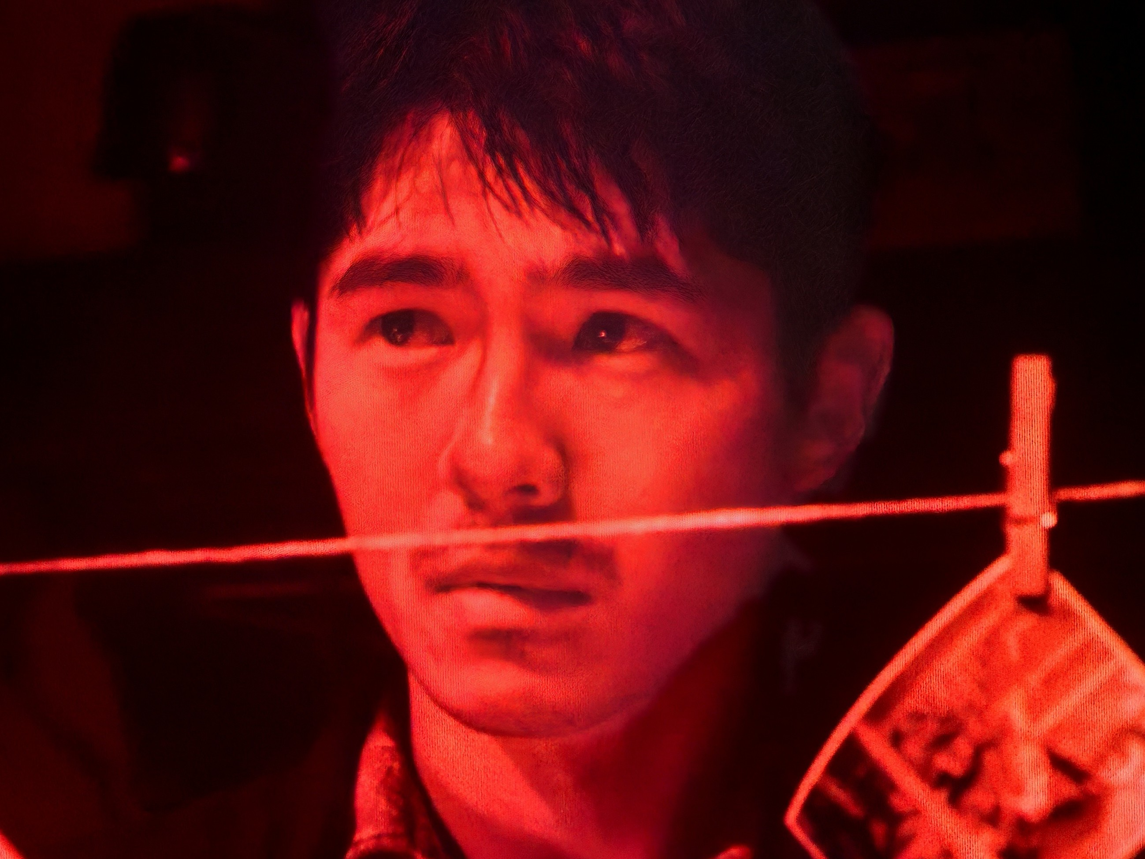
剧情：贡院街的吉祥照相馆
■ ② 显影 · 电影
1937年寒冬，日军铁蹄踏破南京城门。七名普通百姓藏身于“吉祥照相馆”：
· 冒名求生的邮差 阿昌（刘昊然 饰）
· 被迫拍“亲善照”的演员 毓秀（高叶 饰）
· 自诩“救人”的翻译 王广海（王传君 饰）
为换取通行证苟活，他们被迫为日军冲洗胶卷，却在暗房的红灯下，冲印出“百人斩”合影、焚尸罪证……
“照片不能再洗了，洗了就是汉奸。”
一群小人物，在日军眼皮底下做出了生死抉择：把罪证送出去。
图片来源：网络公开资料，仅用于学习交流
8

Slide 9
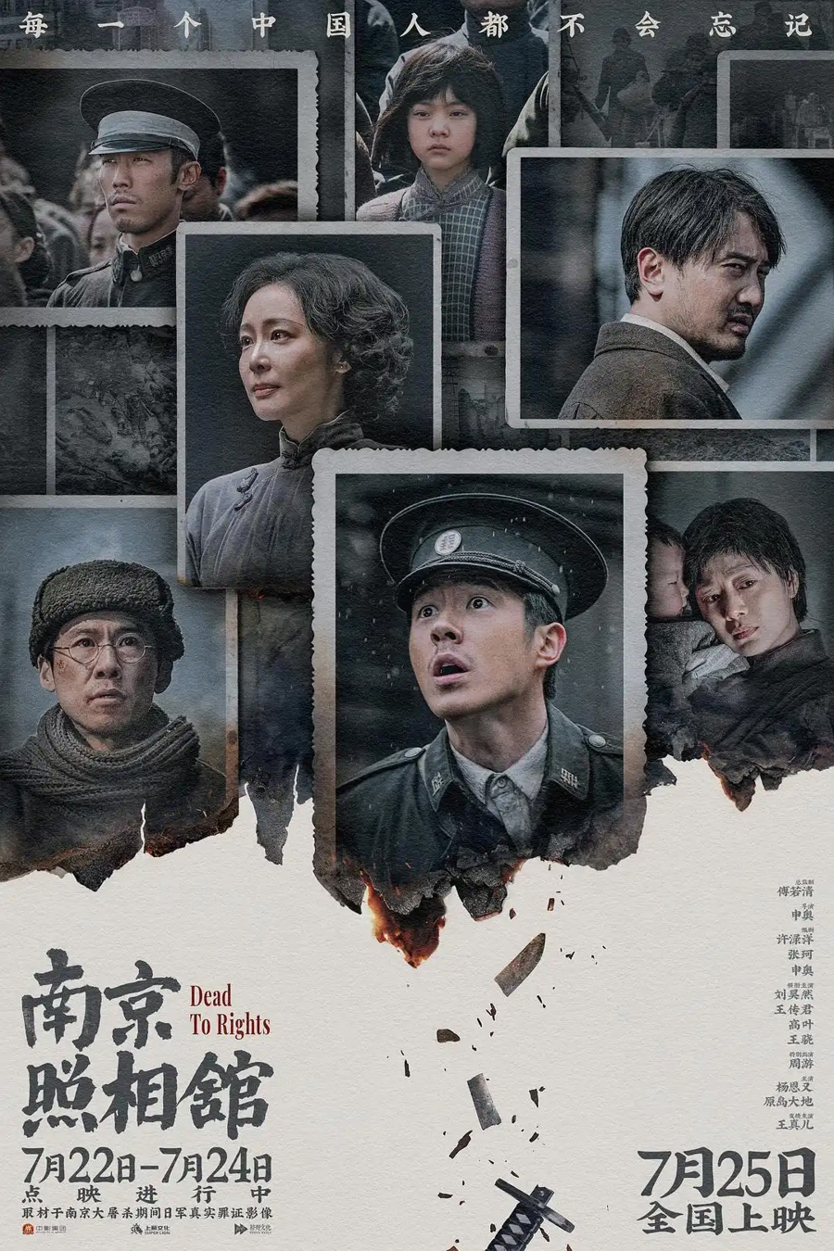
人物群像：七个普通人的弧光
■ ② 显影 · 电影
阿昌（刘昊然）
邮差，冒名顶替求生
从“只想活命”到主动送出罪证
王广海（王传君）
翻译官，游走灰色地带
复杂性最突出的角色
毓秀（高叶）
被迫拍“亲善照”的演员
以柔弱之躯完成复仇
老板/学徒（王骁 等）
照相馆的守护者
“站得笔直”的中国人骨气
图片来源：网络公开资料，仅用于学习交流
9

Slide 10
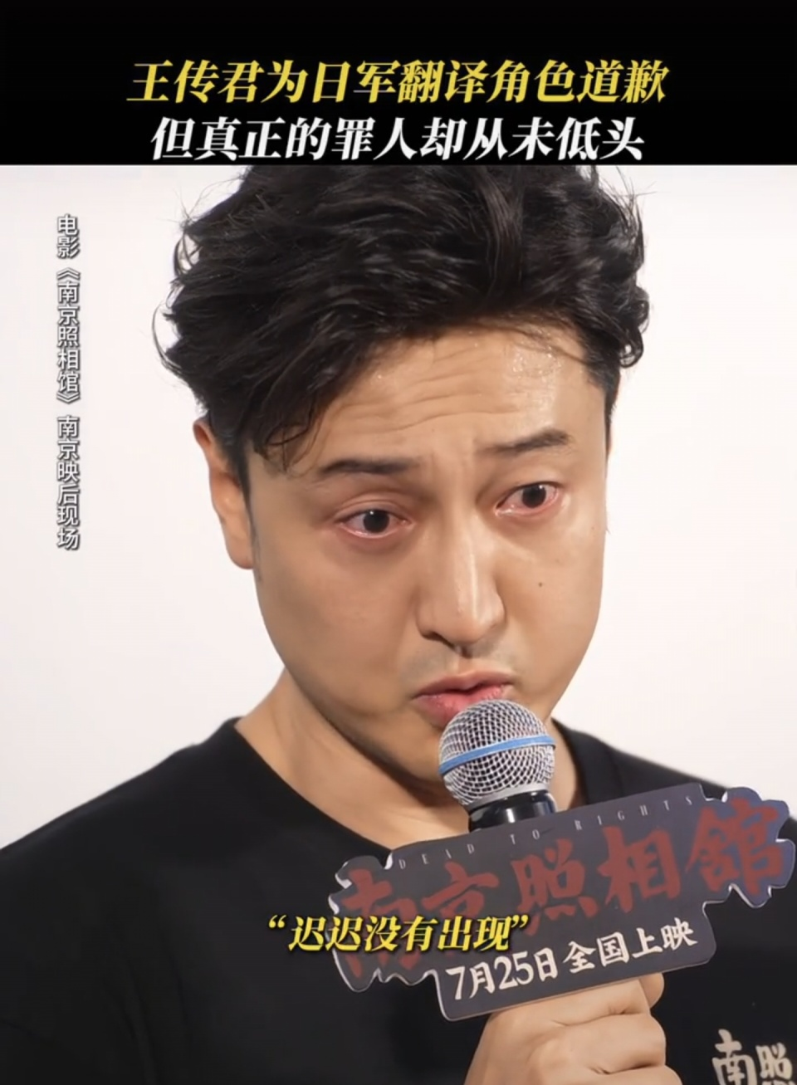
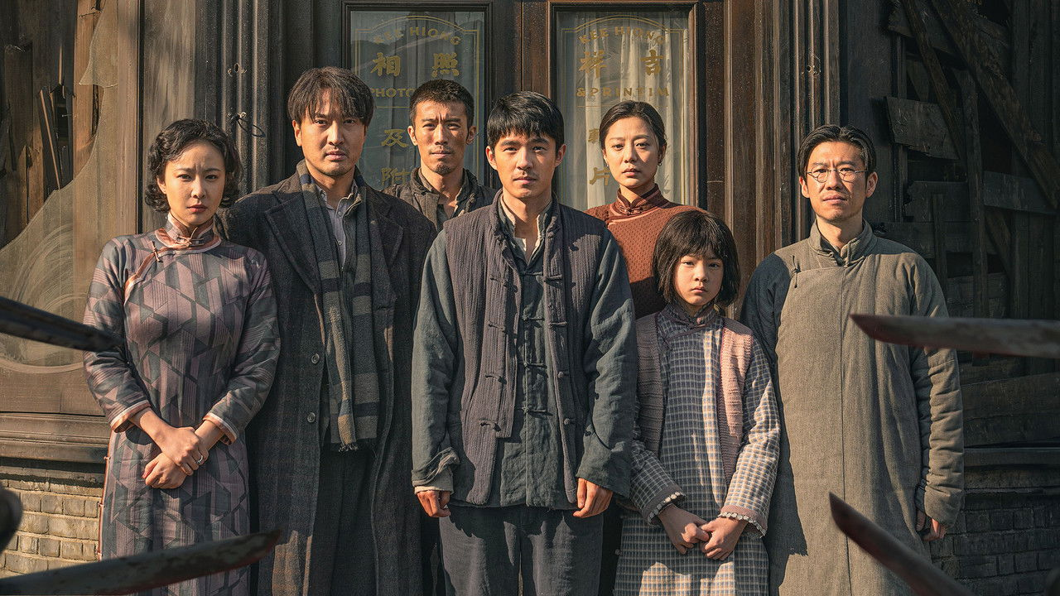
“刺刀下的全家福”
■ ② 显影 · 电影
日军胁迫百姓拍“亲善照”制造伪证，与片中被珍藏的“全家福”形成刺痛对比——孩子笑着拍完全家福，那可能是他们最后的合影。
图片来源：网络公开资料，仅用于学习交流
10

Slide 11
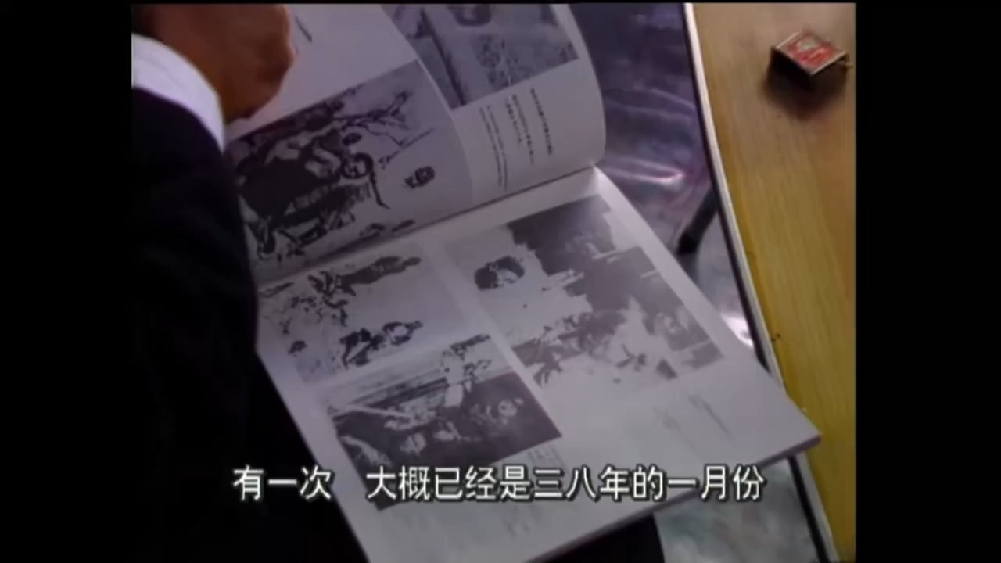
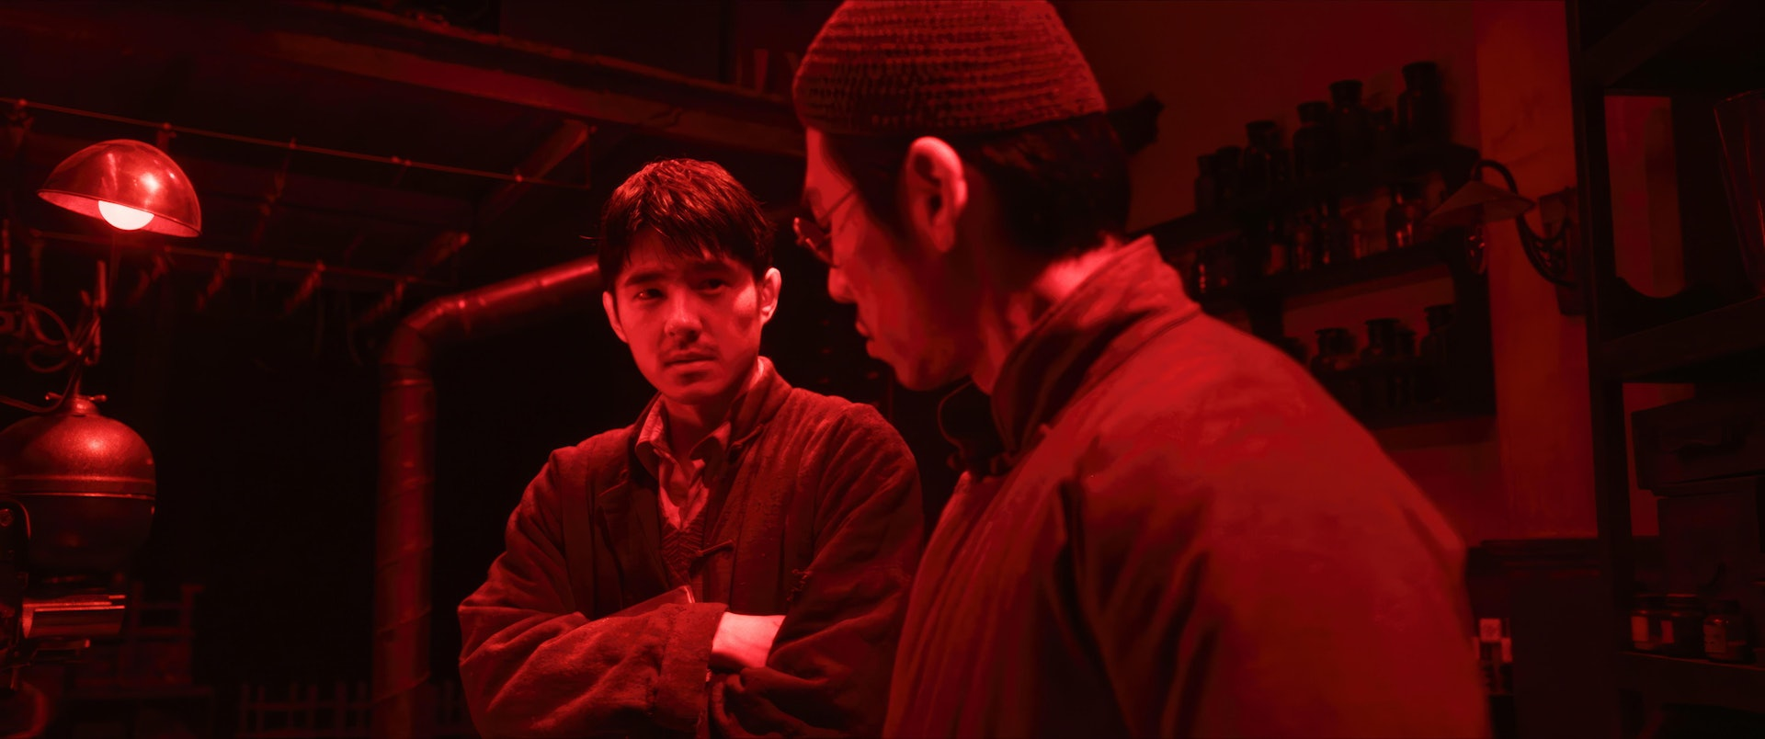
暗房：全片的心脏
■ ② 显影 · 电影
红灯亮起，罪证在显影液中一张张浮现——巨大的负罪感与恐惧笼罩暗房。
“洗，还是不洗”成为全片最锋利的道德悬念；暗房是电影的空间隐喻：真相，在黑暗中被亲手显影。
图片来源：网络公开资料，仅用于学习交流
11

Slide 12
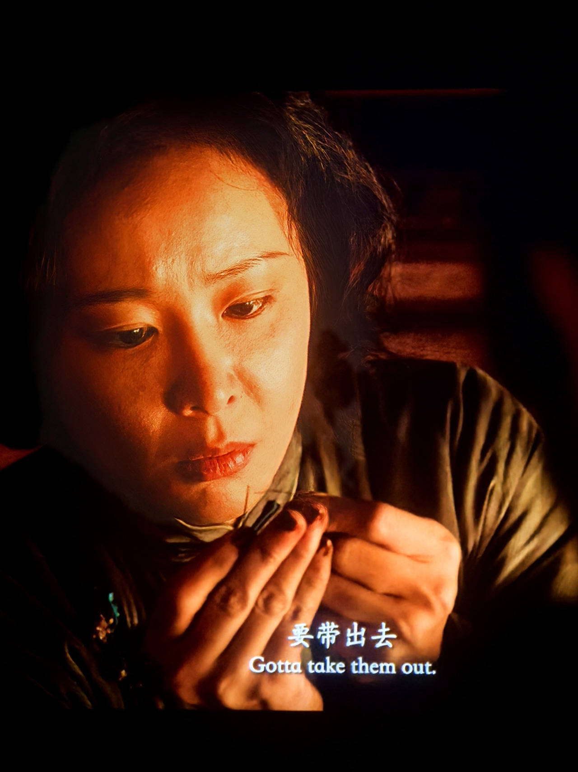
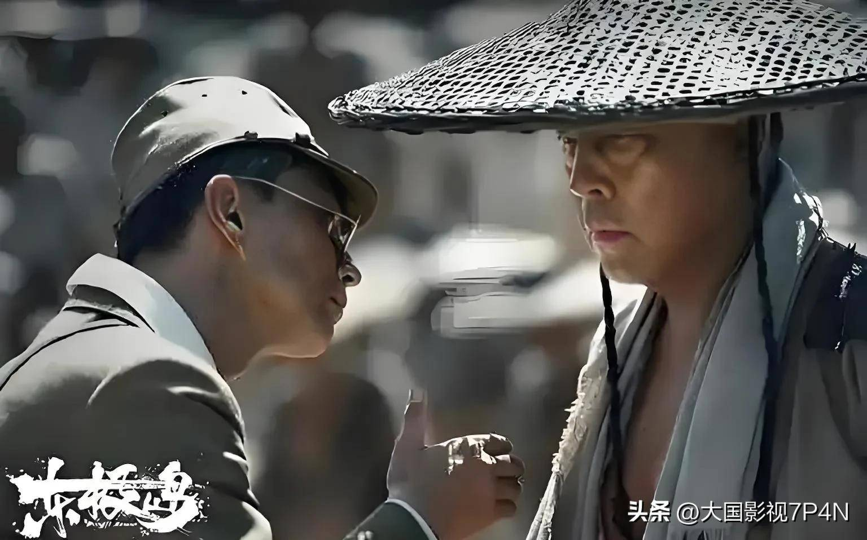
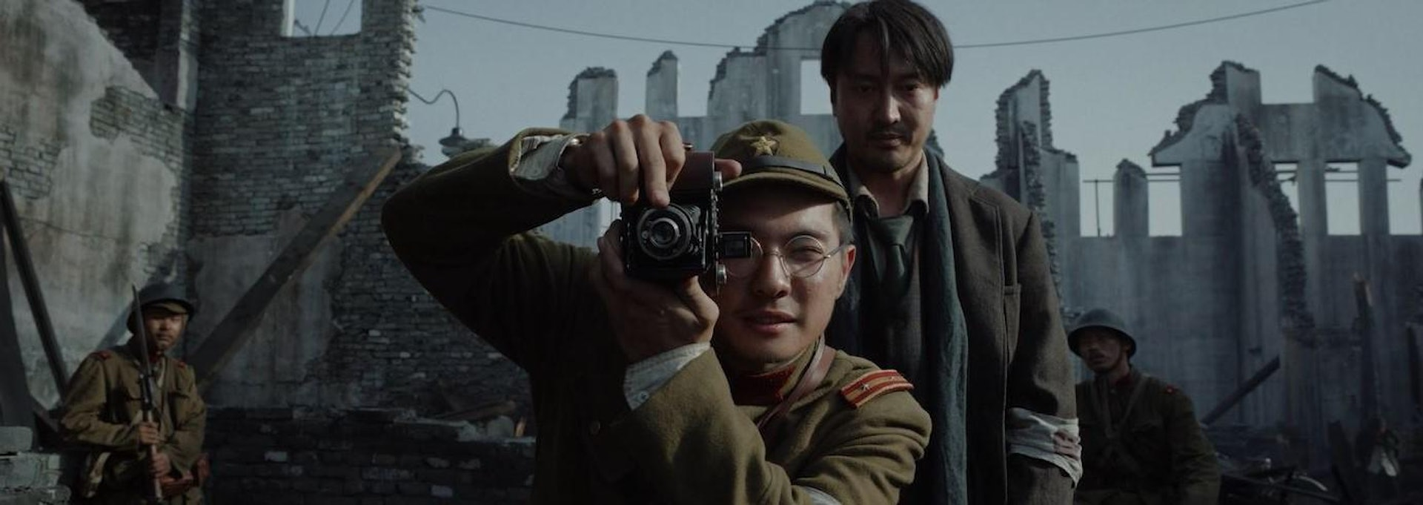
至暗时刻的人性微光
■ ② 显影 · 电影
导演申奥：“揭露罪恶真相，展现人性光辉。”
图片来源：网络公开资料，仅用于学习交流
12

Slide 13
艺术手法：三个关键词
■ ② 显影 · 电影
▸ 冷色调影像
枯黄与蓝调的光影转换，残破的南京城近乎褪色，
却在暗房红灯中迸发出刺目的显影时刻。
▸ “亲善照”的荒诞对照
施暴者的摆拍 vs 受难者的真相，
伪证与罪证在同一张相纸上对撞。
▸ 以小见大的叙事
不拍宏大战场，只拍一间照相馆里的七天，
让30万的数字重新变回一个个具体的人。
图片来源：网络公开资料，仅用于学习交流
13

Slide 14
那些留在心里的台词
■ ② 显影 · 电影
“开枪是 shoot，拍照也是 shoot。”
“照片不能再洗了，洗了就是汉奸。”
“大好河山，寸土不让。”
“照片可能褪色，但罪证不会封存。”
▶ 副视频位（可选播放）：BV1BRg3zrEjR（终极预告·2min05s） | 备选：BV1r48ezoEVb（官方PV·58s）
图片来源：网络公开资料，仅用于学习交流
14

Slide 15
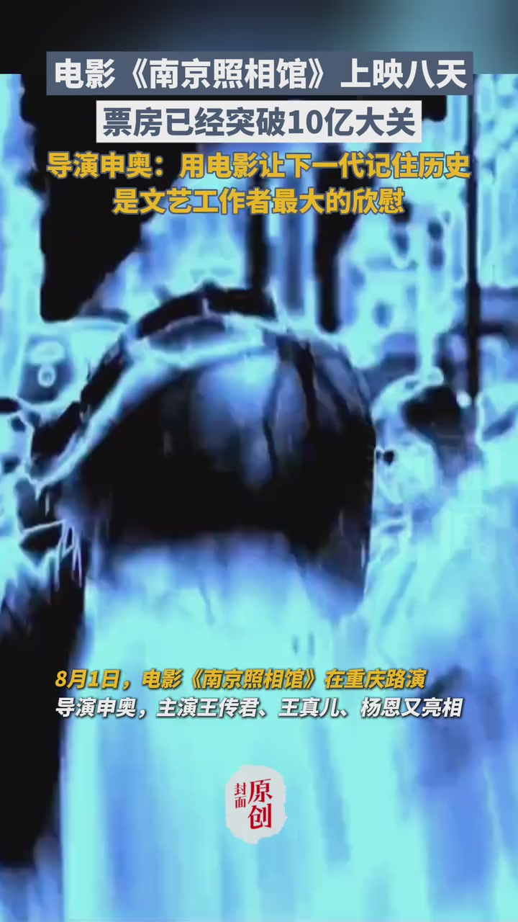
票房与口碑
■ ③ 定影 · 回响
· 最终票房约 30 亿人民币，位列年度国产片前列
· 豆瓣评分 8.6，观众好评集中于“克制而有力”“小人物叙事”
· 路演现场：一排演员在喊“咔”之后沉默不语（王传君回忆）
· 一位带孩子观影的家长：家长有义务带孩子看这样的电影，让他们铭记历史
图片来源：网络公开资料，仅用于学习交流
15

Slide 16
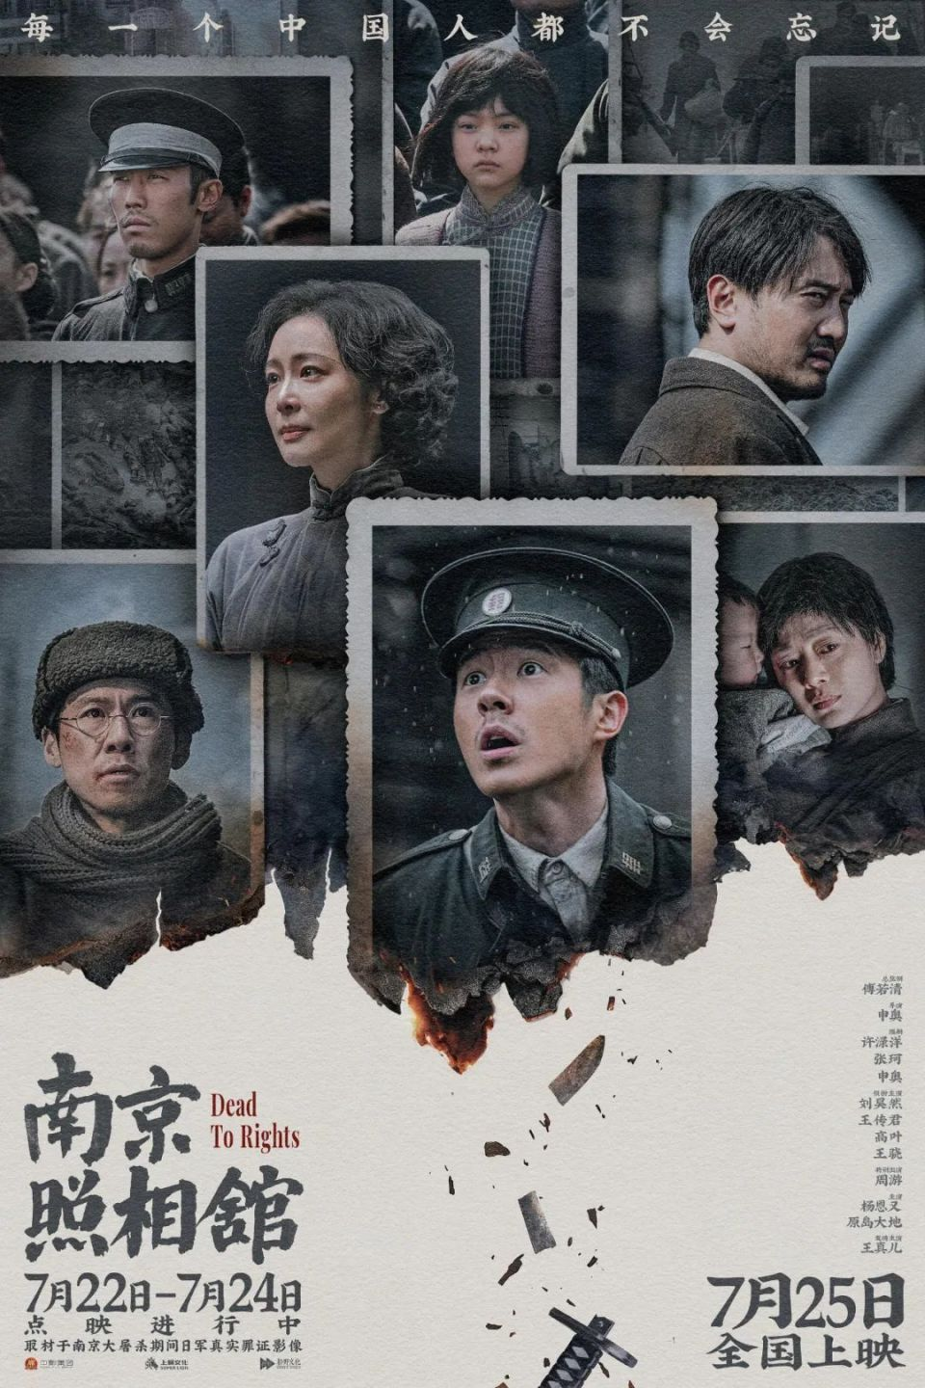
金鸡奖 7 项提名
■ ③ 定影 · 回响
2026年，影片获第39届中国电影金鸡奖 7 项提名：
· 最佳故事片
· 最佳导演（申奥）
· 最佳女主角
· 最佳男配角
· ……（颁奖礼：2026年11月10日）
一部“命题创作”的电影，最终靠人物与真诚赢得了行业的全面认可。
图片来源：网络公开资料，仅用于学习交流
16

Slide 17
两个少年，一座城，八年接力
罗瑾加洗照片时15岁，吴旋藏起相册时14岁。
所谓历史的守护者，从来都是普通人。

Slide 18
留给我们的问题
■ ③ 定影 · 回响
在人人都有摄像头的今天，
“用影像守护真相”对我们意味着什么？
1937年，冲洗一张照片可能付出生命；
今天，记录与转发只需一秒——但选择“看见”并记住，依然需要勇气。
图片来源：网络公开资料，仅用于学习交流
18

Slide 19
照片会褪色
真相不会
谢谢观看 | 欢迎提问

Slide 20
B站视频链接汇总
■ 附录
1. 《南京照相馆》背后的真实历史｜真实历史 · 约3分钟（推荐现场播放）
https://www.bilibili.com/video/BV1vy8ezLEgG/
2. “京字第一号罪证”守护者子女观影（吴旋女儿口述）｜情感冲击最强
https://www.bilibili.com/video/BV1n3huzREVE/
3. 电影终极预告片｜2分05秒
https://www.bilibili.com/video/BV1BRg3zrEjR/
4. 官方PV「照片会褪色，真相不会」｜58秒 · 官方正版页
https://www.bilibili.com/video/BV1r48ezoEVb/
（提示：现场一律播本地缓存；链接若失效，可在B站搜索“南京照相馆”）
图片来源：网络公开资料，仅用于学习交流
20

